Slide 1
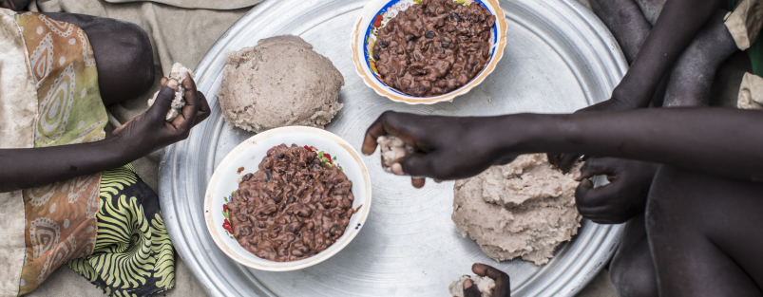
التنوع الغذائي للأسرة (HDDS)
وحدة المسوحات والاستهداف
2024 January

Slide 2

الجمهور
يمكن أن يتراوح حضور هذا العرض التقديمي من جامعي البيانات إلى العاملين في وحدات تحليل الأمن الغذائي، وتحليل الهشاشة، والتغذية، بالإضافة إلى أفراد فريق البرامج في المكاتب الإقليمية والقطرية. كما يمكن استخدامه لتدريب الشركاء أو مقدمي الخدمات.
تم إدراج أقسام الشرائح للمساعدة في اختيار المواد.

Slide 3
المقدمة

Slide 4
التنوع الغذائي للأسرة: تعليمات التدريب - 1
ناقش أهداف الوحدة، أي الحصول على معلومات عن التنوع الغذائي للأسر المعيشية في السكان المستهدفين.
اشرح دور هذا المؤشر واستخدام المعلومات داخلياً وخارجياً. هذا يعطي الباحثين والماسحين فهمًا واضحًا لأهمية البيانات التي سيجمعونها قريبًا.

Slide 5
ماهو مؤشر التنوع الغذائي للأسرة
إن مقياس التنوع الغذائي للأسر المعيشية (HDDS)هو مؤشر تم تطويره من قبل مشروع المساعدة الفنية للغذاء والتغذية التابع للوكالة الأمريكية للتنمية الدولية (FANTA)
يهدف إلى أن يعكس القدرة الاقتصادية للأسرة المعيشية على الوصول إلى مجموعة متنوعة من الأغذية، كمؤشر بديل لحصول الأسرة المعيشية على الغذاء.
يستند إلى المفهوم الأساسي للتنوع الغذائي للأسرة، أو عدد مجموعات الطعام المختلفة المستهلكة خلال فترة مرجعية معينة.
يتم قياسه استنادًا إلى المجموعات الغذائية الـ12 التي ابلغت الأسرة المعيشية عن استهلاكه خلال الـ24 ساعة السابقة (اليوم السابق).
تم إعداد هذا العرض التقديمي استناداً إلى الدليل الكامل لـFANTA الموجودة على مركز موارد VAM.

Slide 6
لماذا نريد قياس مقدار التنوع الغذائي؟
يعد النظام الغذائي الأكثر تنوعًا نتيجة مهمة في حد ذاته.
فهو يرتبط بتحسن في حالة المواليد وحالة الأطفال من حيث قياس الوزن وتحسن تركيزات الهيموجلوبين في الدم.
يرتبط النظام الغذائي الأكثر تنوعًا ارتباطًا وثيقًا بالسعرات الحرارية والبروتين المناسب، ونسبة البروتين من المصادر الحيوانية (البروتين عالي الجودة)، ومقدار دخل الأسرة المعيشية.
وقد أظهرت الدراسات أن زيادة التنوع الغذائي يرتبط بالوضع الاجتماعي والاقتصادي والأمن الغذائي للأسرة المعيشية (توافر الطاقة للأسرة المعيشية).
بينما يمكن طرح الأسئلة المتعلقة بالتنوع الغذائي على مستوى الأسرة المعيشية أو الفرد، تركزهذه الوحدة على مقدار التنوع الغذائي على مستوى الأسرة المعيشية على وجه التحديد.
عادةً مايتم حساب التنوع الغذائي الفردي من خلال مؤشرات أخرى، مثل الحد الأدنى للتنوع الغذائي للنساء (MDD-W).

Slide 7

استخدامات مؤشر التنوع الغذائي للأسرة
يمكن استخدام بيانات الأمن الغذائي عالية الدقة في تقييمات الأمن الغذائي لتكملة مؤشرات الأمن الغذائي الأخرى.
مؤشر التنوع الغذائي للأسرة ليس مقياسًا مستقلاً لانعدام الأمن الغذائي، وينبغي استخدامه مع مؤشرات أخرى، مثل استهلاك الغذاء، واستراتيجيات التكيف، والبيانات الأنثروبومترية، ودخل الأسرة المعيشية ونفقات الأسرة المعيشية.
يعد موشر التنوع الغذائي للأسرة (HDDS) واحد من مؤشرات الامن الغذائي الرئيسية في الجدول المرجعي للتصنيف المرحلي المتكامل للأمن الغذائي (IPC)
تجدر الإشارة إلى أنه في حين توجد إصدارات أخرى من المؤشرات الخاصة بالتنوع الغذائي مثل درجة تنوع الغذاء (DDS) الذي يعد مؤشر على مستوى الدولة ويستخدمة برنامج الاغذية العالمي في اغراض المتابعة ويتم حسابه على اساس مؤشر استهلاك الغذاء ( (FCSفان اصدار الفانتا (FANTA) هو المستخدم في تقييمات برنامج الاغذية العالمي (WFP) والتصنيف المرحلي المتكامل للأمن الغذائي (IPC).

Slide 8
وحدة مؤشر التنوع الغذائي للأسرة

Slide 9
مؤشر التنوع الغذائي للأسرة (HDDS) تعليمات التدريب2
لاحظ كيف تم صياغة السؤال الرئيسي. "الآن أود أن أسألك عن أنواع الأطعمة التي تناولتها أنت أو أي شخص آخر* في أسرتك خلال اليوم السابق أثناء النهار والليل".
عادة، لا يتم احتساب الأطعمة المستهلكة خارج المنزل، ولكن هذا القرار يجب أن يتخذه المكتب القطري، ويجب تعديل المواد التدريبية وفقًا لذلك*.
تأكد من أن السؤال يتضمن فترة استرجاع للـ 24 ساعة الماضية*؛ هذا هو الإطار الزمني القياسي.
*لاحظ أن هذه هي الاختلافات الرئيسية مع مؤشر استهلاك الغذاء (FCS)، ولا ينبغي الخلط بين المنهجيات المختلفة!
Notes:
According to the FANTA guidance: “The respondent should be instructed to include the food groups consumed by household members in the home, or prepared in the home for consumption by household members outside the home (e.g., at lunchtime in the field.) As a general rule, foods consumed outside the home that were not prepared in the home should not be included.
While this may result in an underestimation of the dietary diversity of individual family members (who may, for example, purchase food in the street), HDDS is designed to reflect household dietary diversity, on average, among all members. Including food purchased and consumed outside the household by individual members may lead to overestimating HDDS overall.
However, in situations where consumption outside the home of foods not prepared in the household is common, survey implementers [Country offices] may decide to include those foods. Such decisions should be clearly documented, so that subsequent surveys will use the same protocol and to ensure correct interpretation and comparison.”

Slide 10
مؤشر التنوع الغذائي اللأسرة: الأسئلة
*لاحظ أنه على عكس مؤشر استهلاك الغذاء (FCS)، يجب احتساب الكميات الصغيرة في المجموعات الرئيسية (وليس كبهارات/توابل) ويجب عدم الخلط بين المنهجيات المختلفة!
وحدة التوع الغذائي للأسرة يسمج لك هذا المؤشر بجمع بيانات االتنوع الغذائي للأسرة خلال 24 ساعة الماضية
الآن أود أن أسألك عن أنواع الأطعمة التي تناولتها أنت أو أي شخص آخر في أسرتك اليوم الماضي أثناء النهار والليل. ملاحظة الباحث: اقرأ قائمة الأطعمة. ضع الرقم 1 في المربع إذا تناول أي شخص في الأسرة المعيشية الطعام المعني، وضع صفرًا في المربع إذا لم يتناول أي شخص في الأسرة المعيشية هذا الطعام. |  |  | اسم المتغير
الغذاء
1 | الحبوب: الأرز، المعكرونة، الخبز، الذرة الرفيعة، الدخن، الذرة | |___| | HDDSStapCer
2 | الجذور والدرنات: البطاطس، واليام، والكسافا، والبطاطا الحلوة البيضاء، والقلقاس، والموز | |___| | HDDSStapRoot
3 | البقوليات والمكسرات والبذور: الفاصوليا، واللوبيا، والعدس، وفول الصويا، والبازلاء، والفول السوداني، والمكسرات الأخرى | |___| | HDDSPulse
4 | منتجات الألبان: الحليب، الزبادي، الجبن، منتجات الألبان الأخرى | |___| | HDDSDairy
5 | اللحوم والدواجن والأحشاء: الماعز، لحم البقر، الدجاج، لحم الخنزير | |___| | HDDSPrMeat
6 | الأسماك والمأكولات البحرية: الأسماك والمأكولات البحرية الأخرى (بما في ذلك التونة المعلبة) | |___| | HDDSPrFish
7 | البيض | |___| | HDDSPrEgg
8 | الخضروات والأوراق: السبانخ، البصل، الطماطم، الجزر، الفلفل، الفاصوليا الخضراء، الخس، الخ. | |___| | HDDSVeg
9 | الفواكه: الموز، التفاح، الليمون، المانجو، البابايا، المشمش، الخوخ، الخ. | |___| | HDDSFruit
10 | الزيوت والدهون: الزيت النباتي، زيت النخيل، السمن، الزبدة، السمن النباتي، الدهون أو الزيوت الأخرى | |___| | HDDSFat
11 | السكر والحلويات: السكر والعسل والمربى والحلوى والشوكولاتة والبسكويت/الكعك والمعجنات والكعك والآيس كريم والحلويات الأخرى (بما في ذلك المشروبات السكرية) | |___| | HDDSSugar
12 | متفرقات/التوابل والبهارات: الشاي، القهوة، مسحوق الكاكاو، الملح، الثوم، التوابل، الخميرة، معجون الطماطم | |___| | HDDSCond
Notes:
“In this questionnaire food consumed by only one member of the household and not by the others is still recorded. For example if a child was given a piece of fruit to eat as a snack, this is recorded as ‘yes’ for fruit even if no other members of the household ate fruit.” (FAO, 2010).

Slide 11
ماهو الفرق بين مؤشر التنوع الغذائي للأسرة (HDDS) ومؤشر استهلاك الغذاء (FCS)

Slide 12
الفرق بين مؤشر التنوع الغذائي للأسرة ومؤشر استهلاك الغذاء للأسرة
مؤشر التنوع الغذائي للأسرة (HDDS) | موشر استهلام الغذاء (FCS)
السؤال على 24 ساعة الماضية | السؤال على السبعة الايام الماضية
12 مجموعة غذائية (بما في ذلك "البهارات / التوابل") يتم تكييف المواد الغذائية مع السياق المحلي | 8 مجموعات غذائية + توابل/ البهارات يتم تكييف المواد الغذائية مع السياق المحلي
يشير إلى الأسرة المعيشية ككل، بين جميع الأعضاء (أي شخص) | يشير إلى ما لا يقل عن نصف افراد الأسرة المعيشية (50٪ أو أكثر)
تتضمن عادةً فقط الأطعمة المستهلكة أو المعدة في المنزل، ولا تتضمن الأطعمة المعدة خارج المنزل. | تشمل الأطعمة التي يستهلكها أفراد الأسرة المعيشية، سواء داخل المنزل أو خارجه.
يقوم بالاخذ بعين الاعتبار استهلاك "البهارات" أو "التوابل" في التحليل | لا يأخذ بعين الاعتبار استهلاك "التوابل" او "البهارات" في التحليل.
يجب احتساب أي كمية يتم استهلاكها. لا فرق إذا كان الاستهلاك بكميات صغيرة او كبيرة | يشير إلى ضرورة الحذر بشأن الكميات الصغيرة، والتي يجب اعتبارها من التوابل وليس ضمن المجموعات الغذائية ال 8.
ينبغي توثيق القرارات لاستخدامها في المسوحات التالية لمتابعة نفس البروتوكول في المستقبل للمقارنة.
Notes:
Guidelines for measuring household and individual dietary diversity (fao.org) "If meals/snacks are purchased and consumed outside the home on a regular basis by one or more family members, administering the questionnaire at the individual level is more appropriate as it is not possible to capture accurately meals/snacks purchased and eaten outside the home at household level.“
While for FCS, the question refers to the majority of the household, meaning 50% or more, HDDS concerns the consumption of anyone in the household. The suggestion is to limit consumption to in the home only, because it is possible that the respondent may not know what all household members consumed outside of the home, if the meal was not eaten together (or by the majority of the HH).

Slide 13
الفرق بين مؤشر التنوع الغذائي للأسرة ومؤشر استهلاك الغذاء للأسرة
مؤشر التنوع الغذائي للأسرة | مؤشر استهلاك الغذاء
12 مجموعة غذائية (بما في ذلك "البهارات") الحبوب بما في ذلك الأرز الجذور والدرنات البقوليات والمكسرات والبذور الحليب ومنتجات الألبان الأخرى اللحوم الأسماك والمأكولات البحرية البيض الخضروات والأوراق الفواكه الزيت، الدهون، الزبدة السكر والحلويات التوابل والبهارات | 8 مجموعات غذائيه + التوابل الحبوب والأرز والبذور والجذور والدرنات البقوليات والمكسرات والبذور الحليب ومنتجات الألبان الأخرى اللحوم والأسماك والبيض الخضروات والاوراق الفواكه الزيت، الدهون، الزبدة السكر أو الحلويات البهارات والتوابل
رغم أن مجموعات الطعام مختلفة، إلا أن أصناف الطعام يجب أن تكون متماثلة، ولكن بتصنيفات مختلفة.
وفي كلتا الحالتين، يجب وضع أصناف الطعام في سياق البلد.

Slide 14
تصميم الوحدة

Slide 15

الفرق بين مؤشر التنوع الغذائي للأسرة ومؤشر استهلاك الغذاء
على الرغم من أنه قد يبدو أن مؤشر التنوع الغذائي للأسرة HDDSومؤشر استهلاك الغذاء (FCS) /مؤشر جودة التغذية الخاصة باستهلاك الغذاء (FCS-N) متشابهان تمامًا، ولكن نظرًا للاختلافات الرئيسية في منهجياتهم، فهذا يعني أنهما يقيسان أشياء مختلفة قليلاً.
بما أن نظام مؤشر التنوع الغذائي للأسرة (HDDS) يحسب استهلاك المواد الغذائية من قبل أي شخص في الأسرة المعيشية، وبأي كمية، فهذا يعني أن كيفية حساب الأطعمة مختلفة.
على سبيل المثال، يشرب عضوان من أسرة معيشية مكونة من 5 أفراد الشاي مع قليل من الحليب وملعقة من السكر في المنزل.
في مؤشر وحدة التنوع الغذائي، يتم احتساب ذلك ضمن منتجات الألبان والسكر والمتفرقات/التوابل.
في مؤشر في وحدة استهلاك الغذاء، لا يتم احتسابهم.
وبما أن غالبية أفراد الأسرة المعيشية لا يستهلكون الشاي، فلا ينبغي احتسابه في مؤشر استهلاك الغذاء.
Notes:
So how do you choose within each level? …

Slide 16
الطعام المستهلك خارج المنزل
الاطعمة المتضمنة | الاطعمة غير المتضمنة بالعادة
الأطعمة التي تم تحضيرها بالمنزل واستهكلاكها بالمنزل او خارجه الأطعمة التي تم شراؤها أو جمعها خارج المنزل واستهلاكها في المنزل | -- يتم شراؤها خارج المنزل واستهلاكها خارج المنزل لأن الاشخاص التي اجريت معهم المقابلة قد لا يعرفون بالضبط الأطعمة التي تم شراؤها واستهلاكها خارج المنزل من قبل كل فرد من أفراد الأسرة المعيشية، ونريد أن نتجنب أن يخمن المستجيب ما تم استهلاكه، والمبالغة في تقدير الاستهلاك.
تشير تعليمات مؤشر التنوع الغذائي للاسرة (HDDS) إلى عدم تضمين الأطعمة التي يتم استهلاكها خارج المنزل والتي لم يتم تحضيرها في المنزل.
رغم أن هذا قد يؤدي إلى التقليل من تقدير التنوع الغذائي لأفراد الأسرة المعيشية بشكل فردي (الذين قد يشترون الطعام من الطرقات، على سبيل المثال)، فإن مؤشرHDDS مصمم ليعكس التنوع الغذائي للأسر، في المتوسط، بين جميع الأعضاء.
قد يؤدي تضمين الأغذية التي يشتريها ويستهلكها أفراد الأسرة المعيشية خارجها إلى المبالغة في تقدير الاستهلاك الفردي للغذاء بشكل عام.
ومع ذلك، في الحالات التي يشيع فيها استهلاك الأطعمة غير المحضرة في المنزل، خاصة من قبل غالبية أفراد الأسرة المعيشية، قد تقرر المكاتب القطرية إدراج تلك الأطعمة.
ينبغي توثيق القرارات لاستخدامها في المسوحات التالية لمتابعة نفس البروتوكول في المستقبل وذلك لمقارنتها النتائج مع المسوحات اللاحقه

Slide 17

مؤشر التنوع الغذائي للأسرة: فحص جودة البيانات
التناقضات بين مؤشر استهلاك الغذاء (FCS) ومؤشر التنوع الغذائي للأسرة (HDDS) :إذا أفادت أسرة معيشية بأنها استهلكت مجموعة غذائية (مثل الزيت، أو السكر/الحلويات) في مؤشر FCSطوال 7 أيام، فيجب احتساب المجموعة الغذائية المقابلة في وحدة HDDS (الزيت) على أنها 1/نعم.
ومع ذلك، تجدر الإشارة إلى أن الكميات الصغيرة التي يستهلكها أي شخص في الأسرة المعيشية يتم احتسابها وحدة HDDS لذلك لا يمكن تطبيق المنطق بشكل عكسي؛ بمعنى أن وحدة HDDS يمكن أن تكون قيمة المجموعة الغذائية 1، بينما يمكن أن تكون قيمة المجموعة الغذائية المقابلة في 0 FCS .

Slide 18
تصميم وحدة التنوع الغذائي للأسرة (HDDS)
عند تصميم الاستمارة الخاصة بك، بما في ذلك النموذج الخاص بمؤشر HDDS، يرجى الرجوع إلى مصمم الاستبيان (Survey Designer) لأنه يقدم الوحدات القياسية لبرنامج الأغذية العالمي شكل XLS وبملف وورد.
يجب تحديد سياق المواد الغذائية لتعكس المواد الغذائية المحلية الأكثر شيوعاً. مع الالتزام بالمجموعات الغذائية الـ12 (بما في ذلك التوابل/المتفرقات) كما هو مقترح.
إذا اضطررت الى الاعتماد على أدوات او أنظمة جمع البيانات التي لا تدعم XLSforms، فيجب عكس الوحدة القياسية بشكل صحيح، بما في ذلك قيود الرؤية والتحقق من الصحة.

Slide 19

تصميم وحدة التنوع الغذائي للأسرة (HDDS) : لاتدمج
لاحظ انه في السابق كان يوجد نسخة من نموذج مؤشر التنوع الغذائي للأسرة (HDDS) مدموجة مع وحدة استهلاك الغذاء FSC)) او جودة التغذية الخاصة باستهلاك الغذاء(FCS-N).
ومع ذلك، ونظراً للاختلافات الكبيرة بين منهجياتFCS وHDDS بما في ذلك فترة السؤال، ومايتم تضمينه، وكيفية التعامل مع الكميات الصغيرة، فإن دمج وحدات التقييم يتعارض مع التعليمات الخاصة بالمؤشر.
وبالتالي، إذا تم جمع بيانات HDDS، وخاصة بالنسبة لـIPC ولكن أيضًا لتقييمات الأمن الغذائي بشكل عام، فيجب جمع بيانات HDDS وفقًا للمنهجية المعتمدة، مما يعني أنه يجب جمع مؤشر التنوع الغذائي (HDDS) كوحدة منفصلة.
ينطبق هذا على كل من المقابلات المباشرة والمقابلات عن بعد. حتى لو كان دمج الوحدات يبدو أنه يوفر الوقت، إلا أنه قد يؤدي إلى حدوث ارتباك ويتعارض مع الشكل والمنهجية الخاصة بالتنوع الغذائي للأسرة (HDDS) الذي تم اختبارها والتحقق من صحتها.
Notes:
Regardless, time-savings are negated by the fact that this is not the accurate way to collect the module.

Slide 20
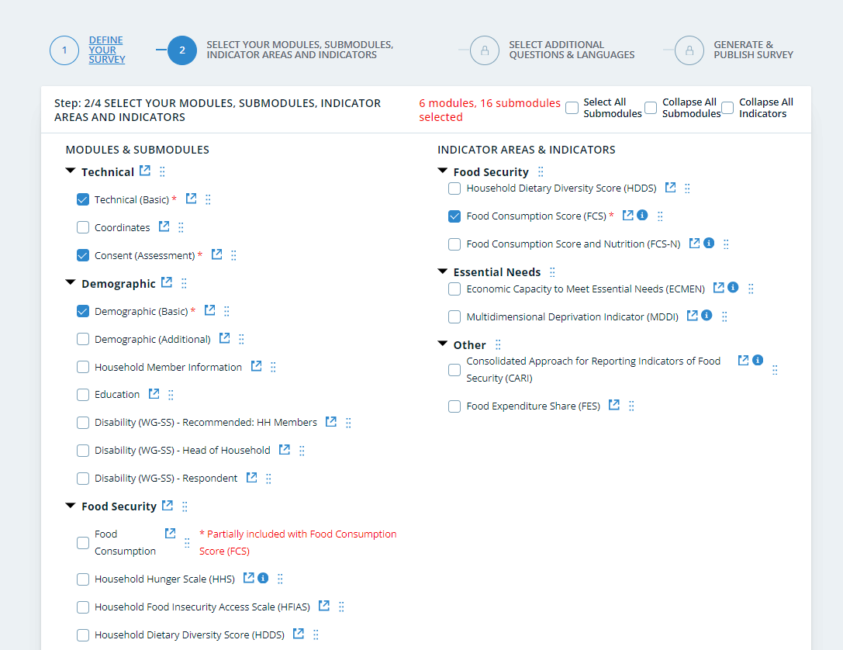
مصمم الاستبيان Survey Designer
HDDS Codebook (Survey Designer)

Slide 21
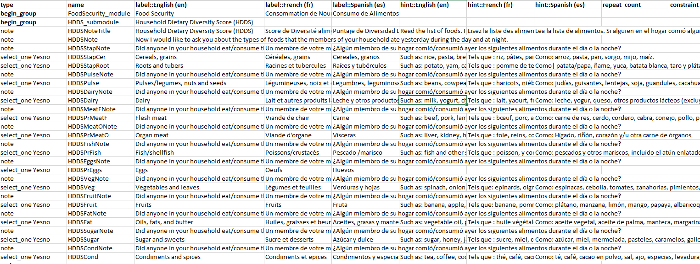
مصمم الاستبيان (Survey Designer) لمؤشر HDDS
يجب أن تتكيف المواد الغذائية المذكورة ان توائم السياق المحلي
Survey Designer
ابحث عن أحدث وحدة قياسية لمؤشر التنوع الغذائي للأسرة في صيغة XLSform

Slide 22
كيف يتم حساب التنوع الغذائي للأسرة (HDDS)؟

Slide 23
مثال 1 على حساب HDDS
يتم حساب مؤشر HDDS لكل أسرة معيشية.
HDDS (0-12) | إجمالي عدد المجموعات الغذائية التي يستهلكها أفراد الأسرة المعيشية. تكون قيم المجموعات الغذائية من 1-12 إما صفر أو 1. يتم جمع جميع المتغيرات: HDDSStapCer+ HDDSStapRoot+ HDDSPulse+ HDDSDairy+ HDDSPrMeat+ HDDSPrFish+ HDDSPrEgg+ HDDSVeg+ HDDSFruit+ HDDSFat+ HDDSSugar+ HDDSCond
Recode HDDS (lowest thru 2=1) (3 thru 4=2) (5 thru highest = 3) into HDDSCat_IPC. Value labels HDDSCat_IPC
1 '0 - 2 food groups (phase 4 to 5)’
2 '3 - 4 food groups (phase 3)’
3 ‘5-12 food groups (phase 1 to 2)’
Notes:
See here: https://www.ipcinfo.org/ipc/technical/manual_en

Slide 24
التحليل

Slide 25
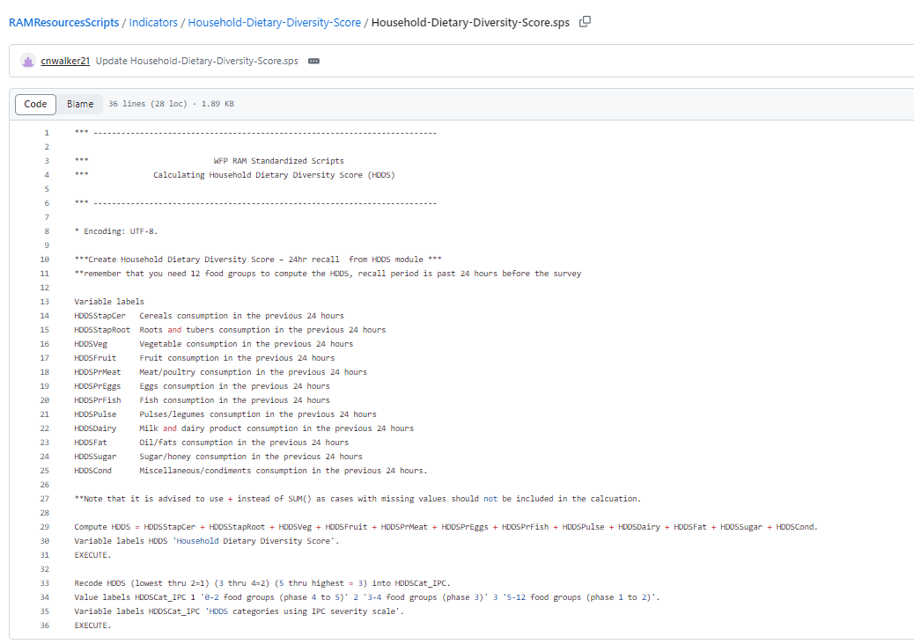
HDDS: GITHUB
GitHub WFP RAM
لأيجاد النصوص البرمجية في SPSS , STATA و R

Slide 26
التقرير

Slide 27
مثال على تقرير التنوع الغذائي للأسرة (HDDS)
”تشير نتائج تحليل درجات التنوع الغذائي للأسر المعيشية في البلد إلى أن الأسر المعيشية في المديرية 3 أسوأ حالاً مقارنة بالمديريات الأخرى، حيث أن 37% من الأسر المعيشية لديها درجات منخفضة في التنوع الغذائي.
على صعيد اخر، تتمتع المديرية 1 والمديرية 4 بأعلى درجات التنوع الغذائي للأسر المعيشية في البلاد، حيث تتمتع 30% و24% من الأسر المعيشية بتنوع غذائي مرتفع، على التوالي.“
Notes:
When monitoring beneficiaries of WFP programme activities, it is expected that the proportion of households with poor and borderline consumption decreases and the proportion of households with acceptable consumption increases following the receipt of food assistance.

Slide 28
الموارد المتوفرة

Slide 29
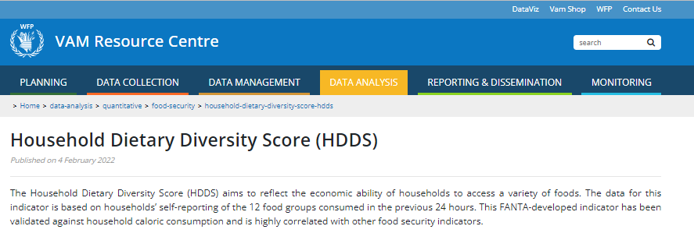
مركز الموارد الخاص ب VAM
HDDS (Resource Centre)
لمزيد من المعلومات اذهب الى

Slide 30
شكرا جزيلا

